Slide 1
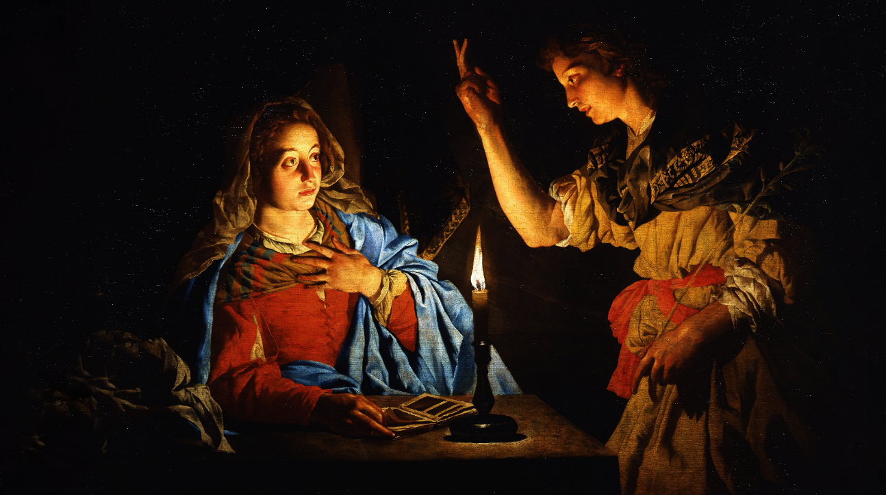
FAMILIAS FORMANDO DISCÍPULOS
MARÍA E ISRAEL

Slide 2
^{ORACIÓN INICIAL}
Jesucristo,
Te encomendamos a nuestra familia y te pedimos tu bendición y protección. Te amamos Señor Jesús con todo nuestro corazón y te pedimos que ayudes a nuestra familia a ser más como la Sagrada Familia. Ayúdanos a ser amables, amorosos y pacientes unos con otros. Danos toda la gracia que necesitamos para convertirnos en santos y tus fieles discípulos.
Amén.

Slide 3
^{ROMPEHIELOS}

Slide 5
CONVERSACIÓN FAMILIAR
¿Cuál es tu historia favorita o persona favorita del Antiguo Testamento? ¿Por qué?
¿Cuáles son las dos cosas nuevas que aprendiste este año en Familias Formando Discípulos?

Slide 6
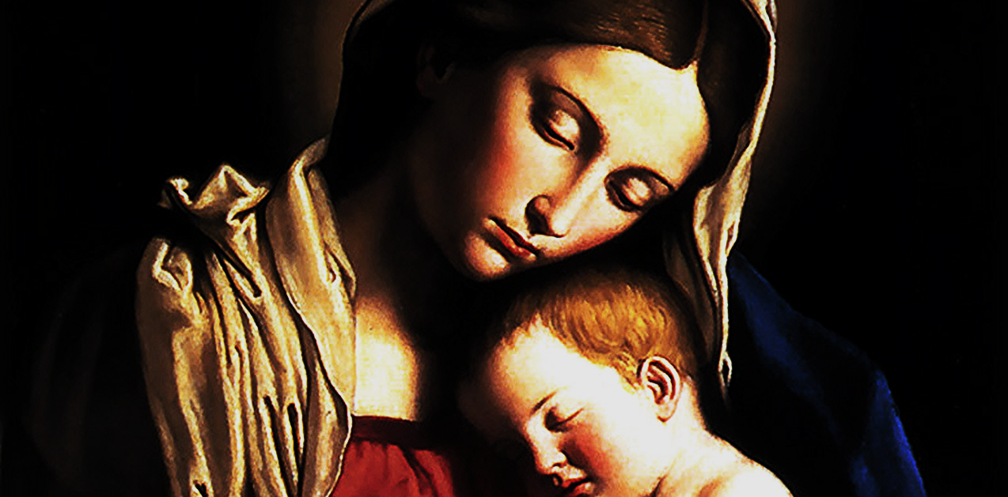
REPASO DE LOS PRINCIPALES CONCEPTOS
La Nueva Alianza en y por Jesús

Slide 7
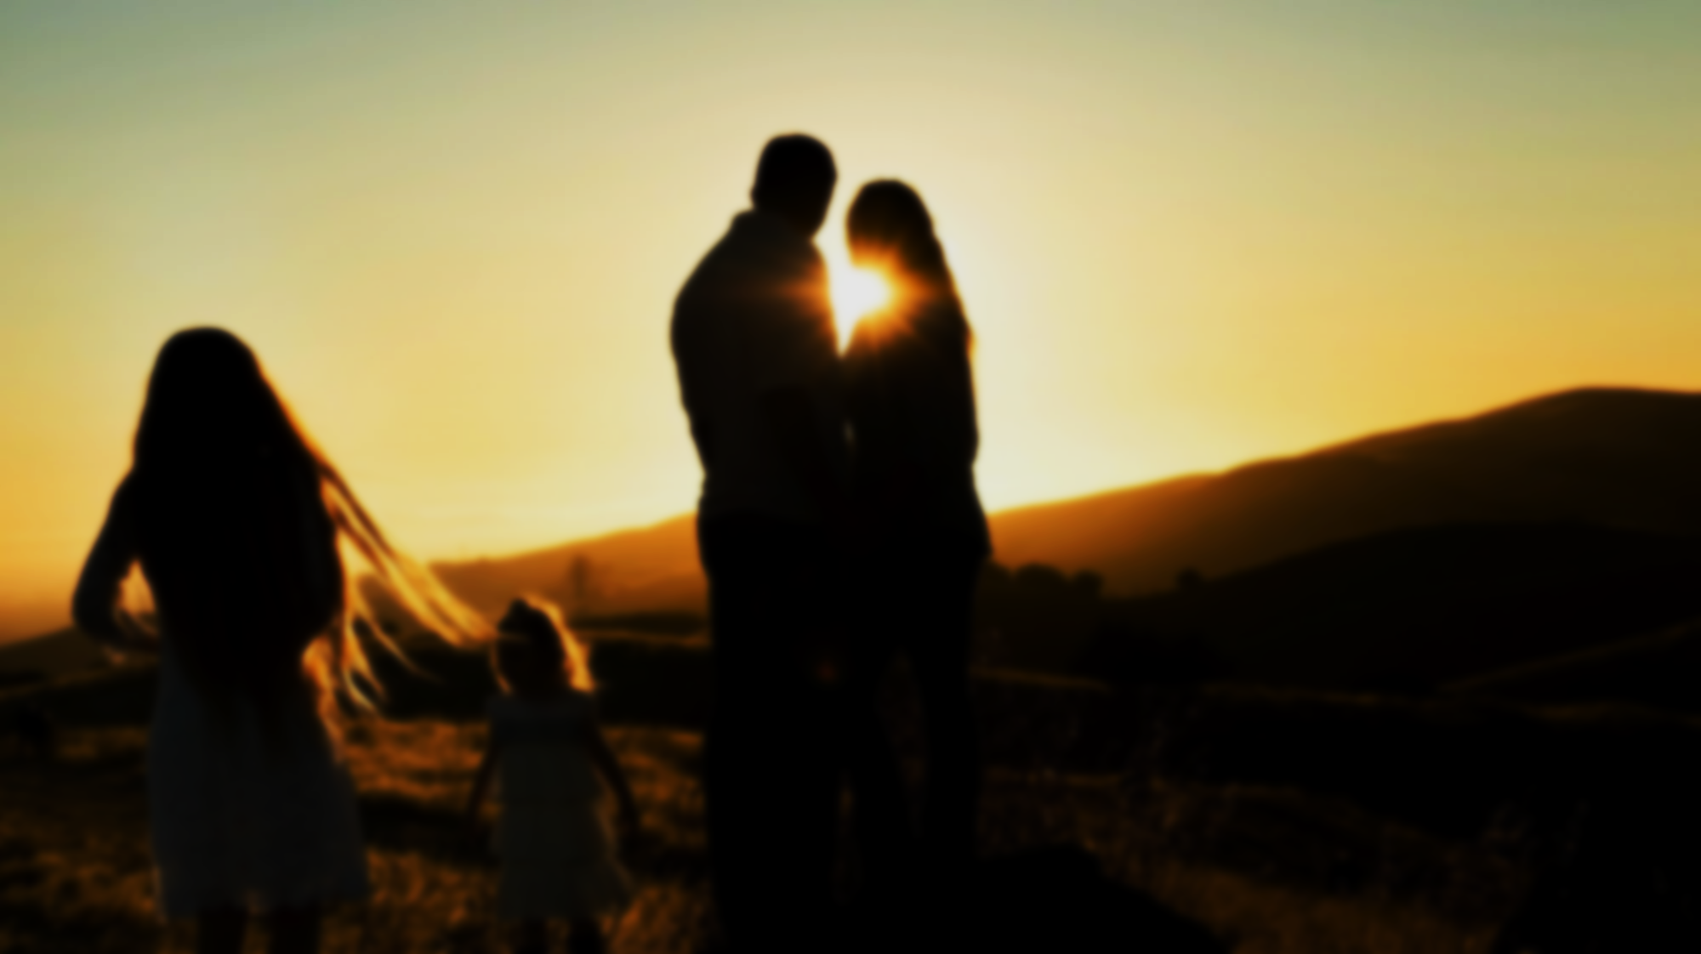
Micrófono Abierto
Time to hear from you!
¿Cómo afectó su relación con Dios, con los demás y con la comunidad de su iglesia el aprender acerca de las Sagradas Escrituras y vivir la fe juntos como familia y con otras familias?

Slide 8
¿Qué es la devoción a María?
https://youtu.be/sKCwfBl_fUg

Slide 9
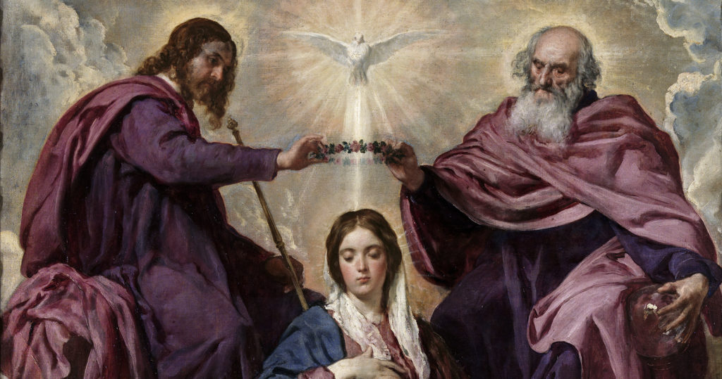
Coronación de la Virgen

Slide 10
CELEBRACIÓN

